Slide 1
Szoftverfejlesztés mérnököknek beadandó projekt
Készítette: Árvai Szabolcs
DE-IK MI Bsc 2. évfolyam

Slide 2
Projekt leírása röviden
A projekt megvalósítása során egy olyan felhasználói program elkészítését tűztem ki célul, ami az autószervizek munkáját hivatott segíteni.
Lehetőség van a szervizbe érkező autók felvételére, adatainak megtekintésére, módosítására. Szükség esetén a szervizben levő járművek között keresni is lehet, akár nevet, típust, gyártmányt beírva vagy esetleg a tulajdonos nevét.

Slide 3
Fejlesztés eszközei
IntelliJ IDEA IDE
- A program forráskódjának megírása, tesztelése
Scene Builder
- Az alapvető design kialakítása
„Internetes eszközök”
- A megjelenés színesebbé tételéhez
(www.hiclipart.com , mycolor.space)

Slide 4
Fejlesztés eszközei II.
GitHub verziókezelő rendszer az egyes forráskód „revíziók” online formában történő tárolásához, hogy az más gépről, illetve más fejlesztők által is elérhető legyen.
Trello online alkalmazás a fejlesztési munkák összehangolásához
nyomon követéséhez.
Maven, a program (könyvtár) függőségeinek automatikus feloldásához.
SQLite adatbázis az adatok tárolásához

Slide 5
Implementáció – Model
„Gepjarmu” osztály a jarmű adatainak tárolására
Tulajdonos neve, elérhetősége, autó rendszáma, gyártója, típusa,
hibájának leírása. Az egyszerűség kedvéért előbbiek „String” típusúak. A javítás státuszának tárolására „boolean” típust használtam, ennek lekérdezésekor viszont szintén „String” típusú eredményt kapok vissza (Folyamatban…<->Elkészült!). A járművek egyedi azonosítója a rendszámuk, ennek formai követelménye: „ABC-123”.
„DataContainer” singleton osztály az adatok mozgatásához a különböző ablakok között.

Slide 6
Implementáció – Model II.
„DBaseManager” osztály az SQL adatbázis kezeléséhez. Használható:
  Új elem (jármű) beszúrása (INSERT)
  Már létező bejegyzés módosítása (UPDATE)
  Bejegyzések közötti keresés (SELECT)
  Törlés az adatbázisból (DELETE)
Az adatbázishoz kapcsolódást szintén ez az osztály végzi egy privát metódussal.

Slide 7
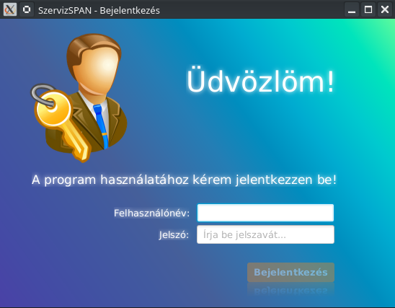
Implementáció – View - „Login”
Felhasználónév és jelszó kérése, legalább a jelszó megadása szükséges, hogy a „Bejelentkezés” gomb kattintható legyen. Mind a hibás, helyes név-jelszó páros esetén visszajelzést kapunk. Helyes adatok esetén a főablakba jutunk.

Slide 8
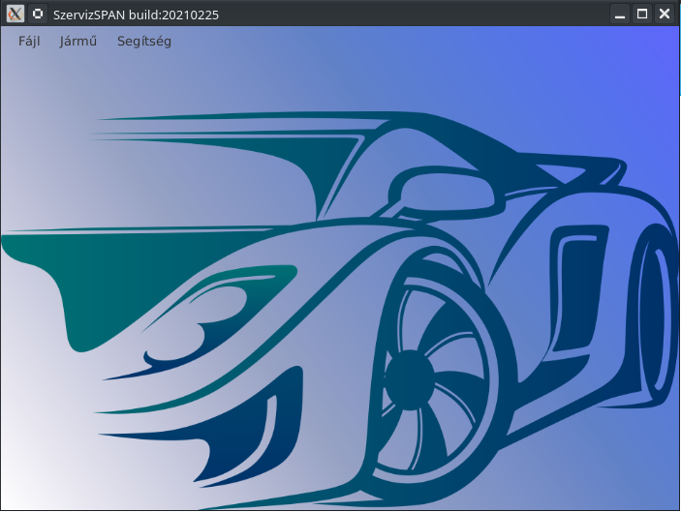
Implementáció – View - „Main”
Bal felső sarokban menü a különböző funkciók eléréséhez.

Slide 9
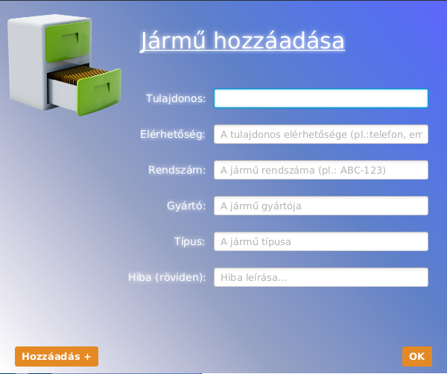
Implementáció – View - „AddCar”
Ezen a felületen adhatunk hozzá új járművet az adatbázishoz. A mezőkben kis leírás segít. Fontos:
Minden mező kitöltése kötelező, ellenben hibaüzenetet kapunk!
A rendszámnak kötött formátuma van, amennyiben nem felel meg a beírt adat a követelményeknek, hibaüzenetet kapunk!
Ha egy rendszám már szerepel a nyilvántartásban, szintén hibaüzenetet kapunk!
A sikeres járműfelvételt szintén jelzi a program!

Slide 10
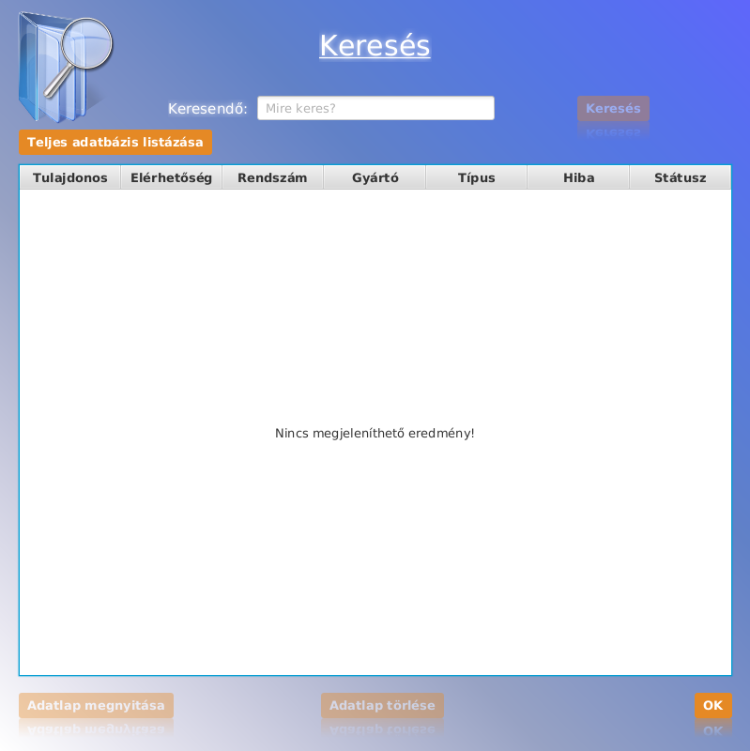
Implementáció – View - „DBSearch”
Ebben az ablakban több funkció is helyet kapott. Keresni csak a keresendő szöveget beírva lehet, vagy lehetőség van a teljes adatbázis kiírásához. Mind sikeres vagy sikertelen keresés esetén visszajelez a program!
Sikeres keresés esetén a táblázatból választva van lehetőség az adatlap megtekintésére, vagy törlésére is.

Slide 11

Implementáció – View - „MyCard”
Fejlesztő adatainak megjelenítése, ahol a felhasználó kapcsolatba léphet vele.

Slide 12
További fejlesztési lehetőségek
A programnak vannak hiányosságai, illetve a forráskód is sok helyen optimalizálható még.
Új lehetőségek, funkciók beépítése
  Szerviz adatai (Cégnév, telephely, stb…)
  Számlázási funkciók (pl. PDF-ben)
  Hibaleírás helyett külön hibalista az adatbázis egy másik tábláján
  Egyes autók javításához szükséges alkatrészek nyilvántartása
  (pl.: jelenleg nincs, berendelve, raktáron)

Slide 13
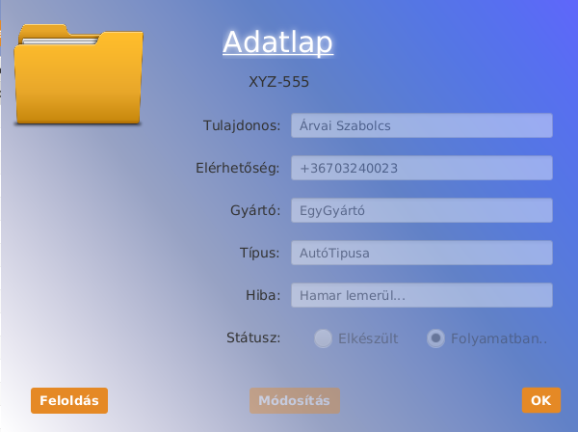
Implementáció – View - „DataSheet”
Itt tudjuk változtani az adatokat, a rendszám kivételével. A változtatáshoz a először a feloldó gombra kell kattintani, majd módosítás után a „Módosítás” gomb következik, természetesen a program nyugtázza a változtatásokat.

